Slide 1
第六章 定积分
§6.1 定积分的定义与性质
§6.2 定积分的计算
§6.3 反常积分
§6.4 定积分的应用

Slide 2
§6.1 定积分的定义与性质
一、定积分问题举例
二、 定积分的定义
三、 定积分的性质

Slide 3

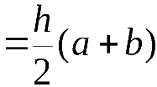
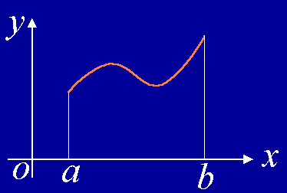

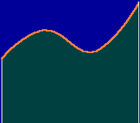


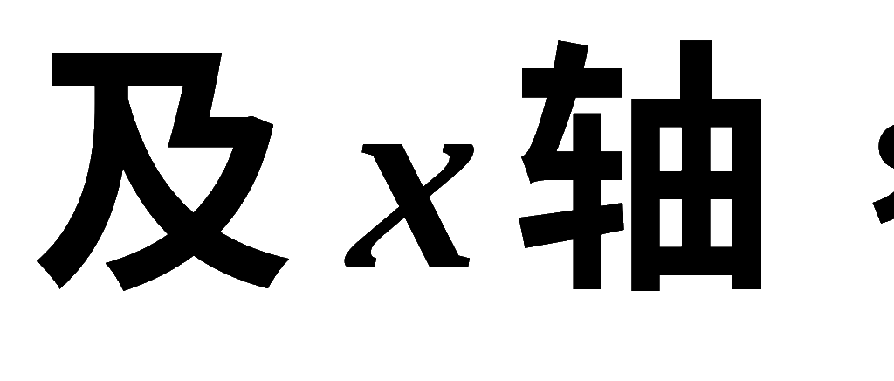

一、定积分问题举例
矩形面积
梯形面积
曲边梯形的面积
设曲边梯形是由连续曲线
以及两直线
所围成 ,
求其面积 A .

Slide 4
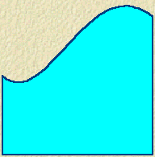
思路：用已知代未知，利用极限由近似到精确。
用矩形面积近似曲边梯形面积：
y
y
o
a
b
x
o
a
b
x
（四个小矩形）
（九个小矩形）
一般地，小矩形越多，小矩形面积和越接近曲边梯形面积．

Slide 5

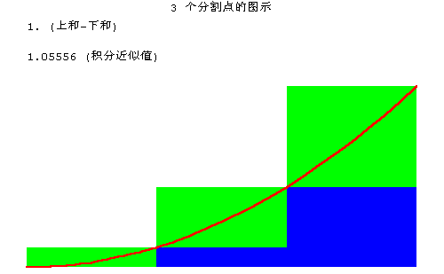
观察下列演示过程，注意当分割加细时，
矩形面积和与曲边梯形面积的关系．

Slide 6
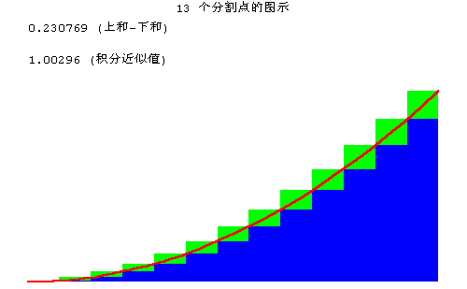
观察下列演示过程，注意当分割加细时，
矩形面积和与曲边梯形面积的关系．

Slide 7
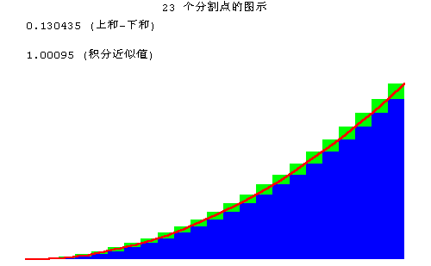
观察下列演示过程，注意当分割加细时，
矩形面积和与曲边梯形面积的关系．

Slide 8
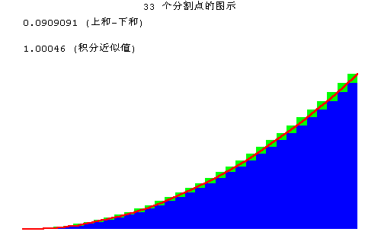
观察下列演示过程，注意当分割加细时，
矩形面积和与曲边梯形面积的关系．

Slide 9

观察下列演示过程，注意当分割加细时，
矩形面积和与曲边梯形面积的关系．

Slide 10
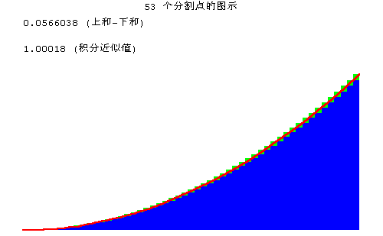
观察下列演示过程，注意当分割加细时，
矩形面积和与曲边梯形面积的关系．

Slide 11

观察下列演示过程，注意当分割加细时，
矩形面积和与曲边梯形面积的关系．

Slide 12

观察下列演示过程，注意当分割加细时，
矩形面积和与曲边梯形面积的关系．

Slide 13

观察下列演示过程，注意当分割加细时，
矩形面积和与曲边梯形面积的关系．

Slide 14

观察下列演示过程，注意当分割加细时，
矩形面积和与曲边梯形面积的关系．

Slide 15

观察下列演示过程，注意当分割加细时，
矩形面积和与曲边梯形面积的关系．

Slide 16
观察下列演示过程，注意当分割加细时，
矩形面积和与曲边梯形面积的关系．

Slide 17
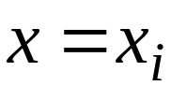
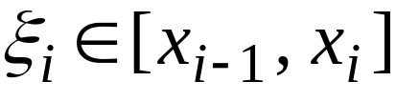
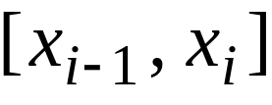
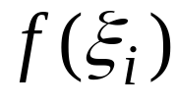


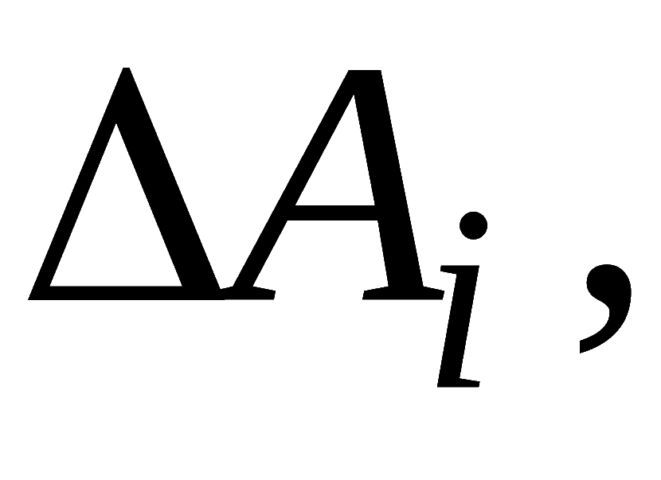









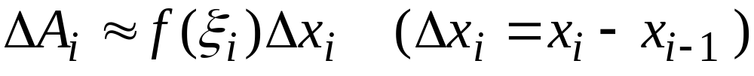
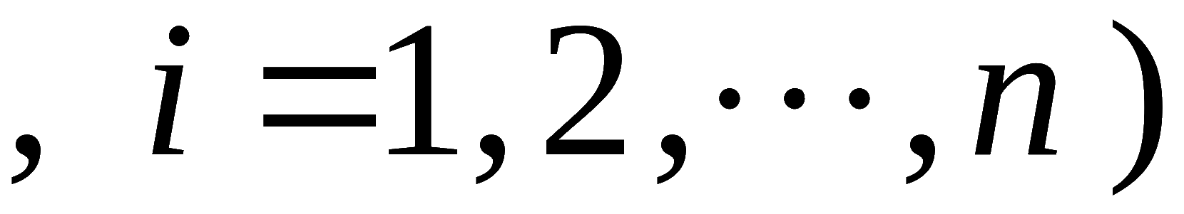
解决步骤 :
1) 分割
在区间 [a , b] 中任意插入 n –1 个分点
用直线
将曲边梯形分成 n 个小曲边梯形;
2) 近似
在第i 个窄曲边梯形上任取
作以
为底 ,
为高的小矩形,
并以此小
梯形面积近似代替相应
窄曲边梯形面积
得

Slide 18
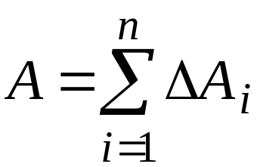
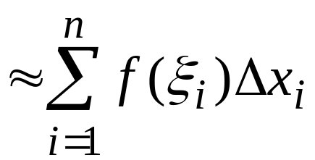
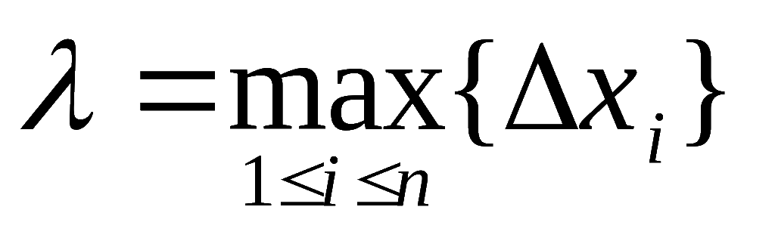
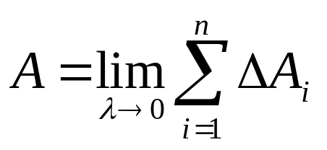
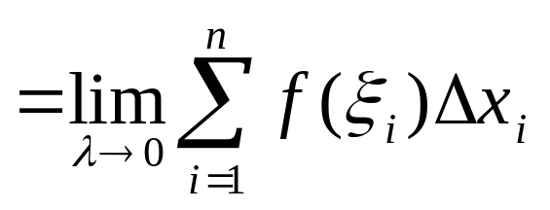
3) 求和
4) 取极限
令
——分割的细度
则曲边梯形面积
解决这类问题的思想方法概括说来就是
“分割，近似，求和，取极限”

Slide 19




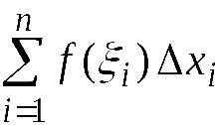
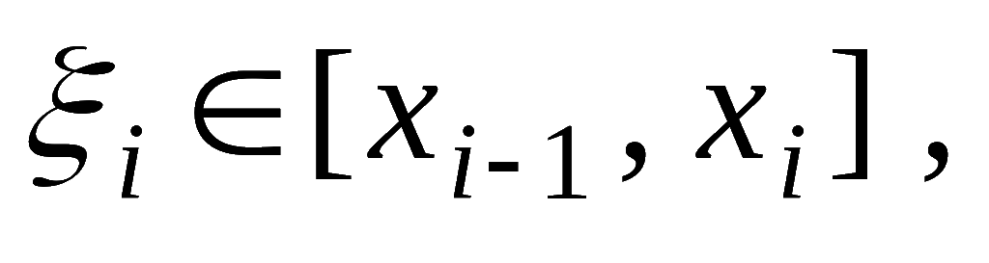


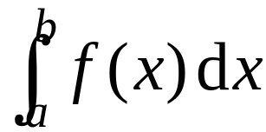

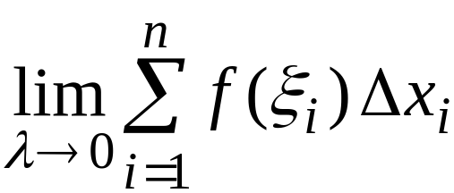

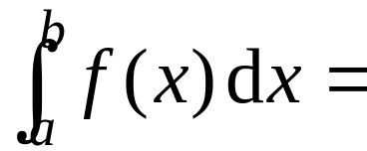







二、定积分定义
任一分割：
任取
总趋于确定的极限 I ,
则称此极限 I 为函数
在区间
上的定积分,
记作
(也称Riemann积分)
即
此时称 f ( x ) 在 [ a , b ] 上可积 .
(也称Riemann可积)

Slide 20
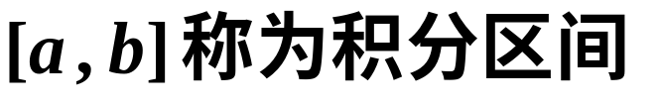
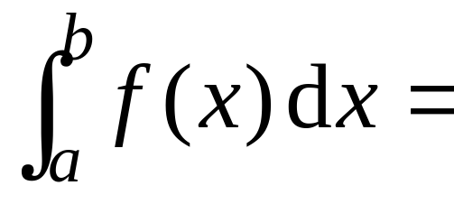
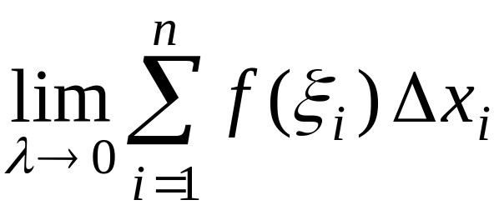
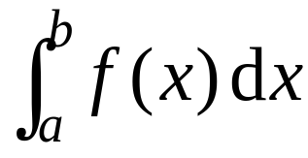
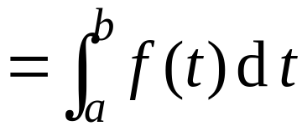
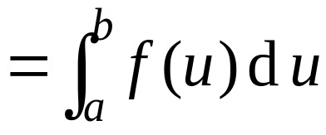
积分上限
积分下限
被积函数
被积表达式
积分变量
积分和
黎曼和
注：
定积分仅与被积函数及积分区间有关,
而与积分
变量用什么字母表示无关,
即

Slide 21












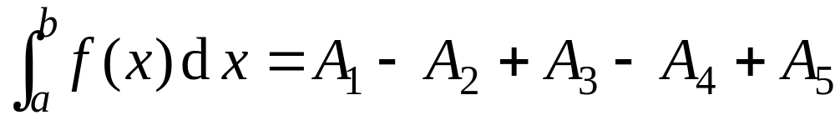
定积分的几何意义:
曲边梯形面积
曲边梯形面积的负值
各部分面积的代数和

Slide 22




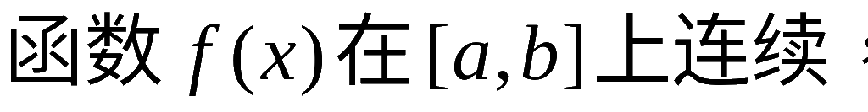






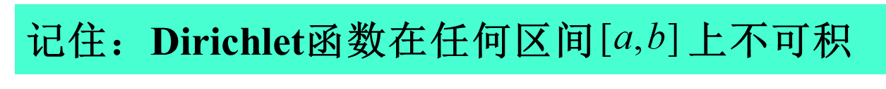
可积的条件:
1) 可积的必要条件:
定理1.
若函数
在
上可积,
则
在
上有界.
2) 可积的充分条件:
定理2.
定理3.
且只有有限个间断点，
则
定理4.
若
在
上单调,
则
在
上可积.

Slide 23


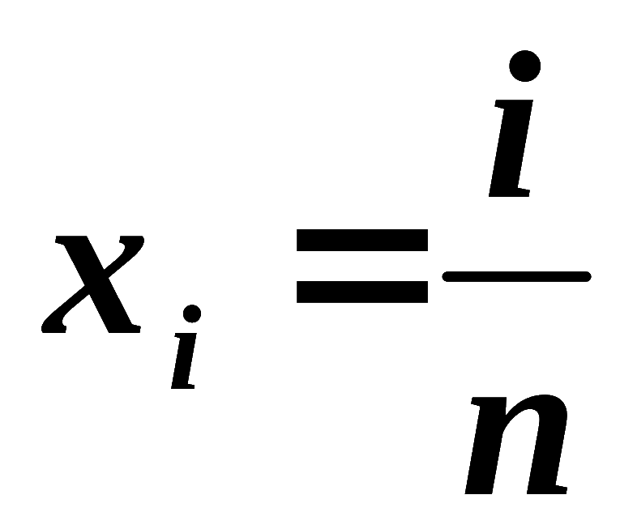
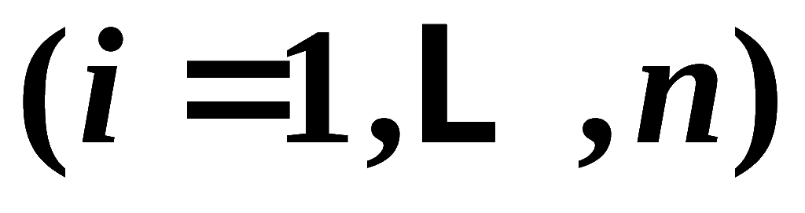
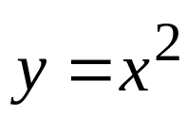



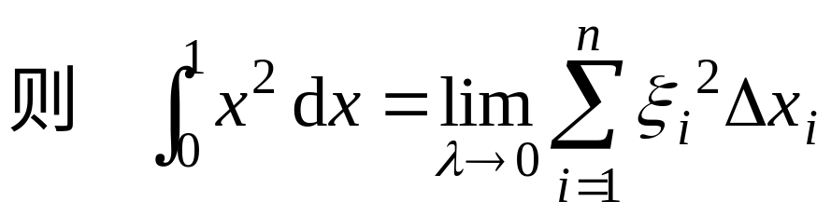



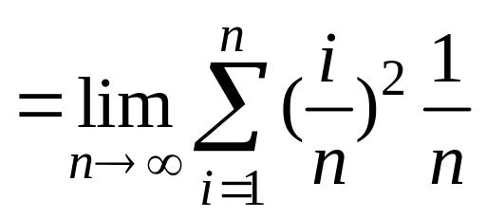
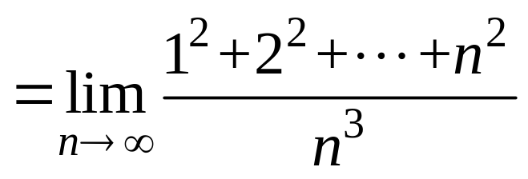
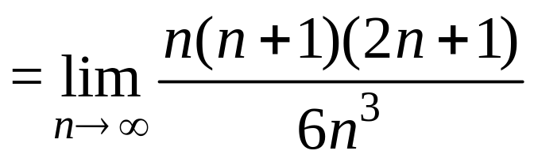
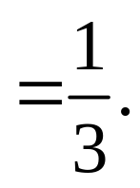
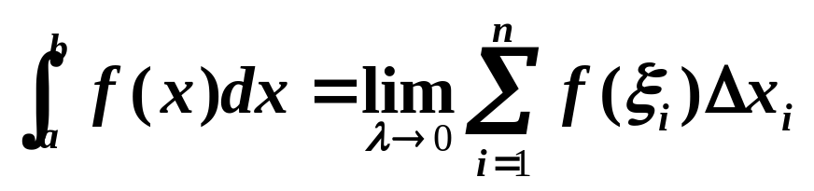
例1. 利用定义计算定积分
解:
将 [0,1] n 等分, 分点为
取

Slide 24
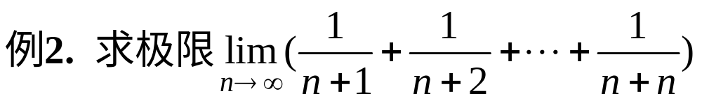
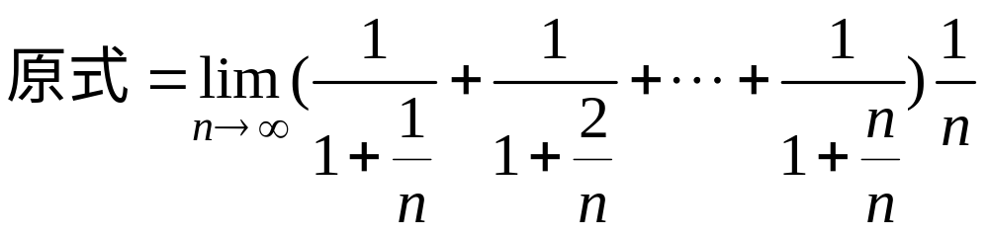
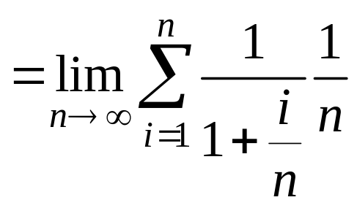
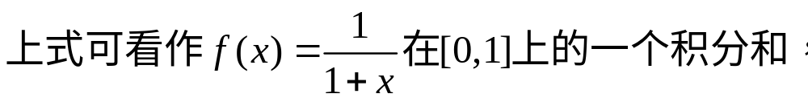
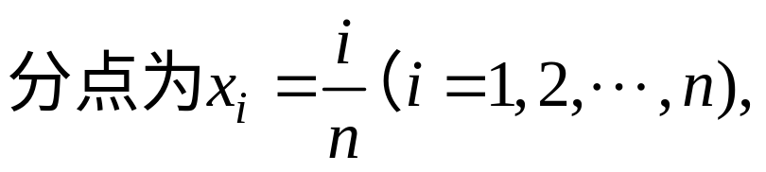





反过来，也可以利用定积分求和式的极限:
解：
关键：能否用定积分
表示和式极限

Slide 25












例3. 用定积分表示下列和式极限:
解:

Slide 26











三、定积分的性质
(设所列定积分都存在)
( k 为常数)
线性性质
区间可加性
注
当 a , b , c 的相对位置任意时, 该结论仍成立.

Slide 27








当 a , b , c 的相对位置任意时, 例如
事实上，
则有
区间可加性仍然成立.

Slide 28








6. 若在 [a , b] 上
则
(比较性质)
推论1. 若在 [a , b] 上
则
推论2.

Slide 29







推论2.
证:
即
7. 设
则
估值性质

Slide 30
















例4. 试证:
证: 设
则在
上 , 有
即
故
即

Slide 31






例5.
则
证：

Slide 32



例5.
则
由此例可得如下结论
例如：
可用该结论比较如下大小关系

Slide 33

8. 积分中值定理：
证

Slide 34







Slide 35





8. 积分中值定理：
注 若取 ，则有
可把

Slide 36











注 若取 ，则有
可把
因
故它是有限个数的平均值概念的推广.

Slide 37







例6.
证：

Slide 38






9. ( Cauchy-Schwarz不等式)设 ，证明：
证：

Slide 39



例7.
证：由C-S不等式，有

Slide 40
内容小结
1. 定积分的定义
— 乘积和式的极限
2. 定积分的性质
3. 积分中值定理
连续函数在区间上的平均值公式

Slide 41















思考与练习
1. 用定积分表示下述极限 :
解:
或

Slide 42




思考:
如何用定积分表示下述极限
提示:
极限为 0 !

Slide 43









2. 比较大小：
解:
则
设
即

